Slide 1
การเพิ่มเติมโปรแกรมอิสระ (Module)
รู้จักโปรแกรมอิสระ Module
โมดูล | คำอธิบาย
Folder | โฟลเดอร์เก็บข้อมูล
Forum | กระดานข่าวสนทนา
Glossary | เพิ่มเติมคำศัพท์
IMS content package | เป็นมาตรฐานไฟล์ บทเรียนที่จะนำมาใช้ร่วมกัน
Label | กำหนดป้ายคำอภิปราย
Lesson | กำหนดบทเรียน
External tool | แหล่งเรียนรู้และกิจกรรมจากเว็บไซต์อื่น
Page | หน้าเว็บเพจ
Quiz | แบบทดสอบ
File | แหล่งข้อมูลที่เป็นไฟล์
SCORM package | บทเรียนที่อยู่ในรูปของ SCORM
Survey | แบบสำรวจ
URL | เชื่อมโยงไปยังแหล่งข้อมูลในเว็บไซต์
Wiki | วิกิพีเดีย
Workshop | ปฏิบัติการ
โมดูล (Module) เป็นโปรแกรมสำหรับใช้เสริมความสามารถ โปรแกรม Moodle ให้มีความสามารถมากยิ่งขึ้น ตัวอย่างโมดูลเช่น โมดูลปฏิทิน โมดูลแผนที่ความคิด โมดูลกระดานข่าว โมดูลห้องสนทนาออนไลน์ โมดูลทดสอบ โบดูลแบบสอบถาม โมดูลบทเรียน โมดูลสื่อสังคมออนไลน์ เป็นต้น
โมดูลระบบ (System Module)
ในโปรแกรม Moodle หลังจากการติดตั้งครั้งแรกจะมีโมดูลใช้งานจำนวนหลายโมดูลด้วยกัน เราจะเรียกโมดูลเหล่านี้ว่าโมดูลระบบ หรือ System Module ส่วนใหญ่แล้วโปรแกรมอิสระเหล่านี้จะอยู่ในโฟลเดอร์ mod (...\moodle_path\mod)
โมดูล | คำอธิบาย
Assignment | การหมอบหมายงาน
Book | สำหรับหนังสือแยกเป็นบทๆ
Chat | ใช้สนทนาออนไลน์ผู้เรียน
Choice | สร้างแบบสอบถามในรูปแบบโพล
Database | ใช้เก็บข้อมูล
Feedback | แสดงความคิดเห็น

Slide 2
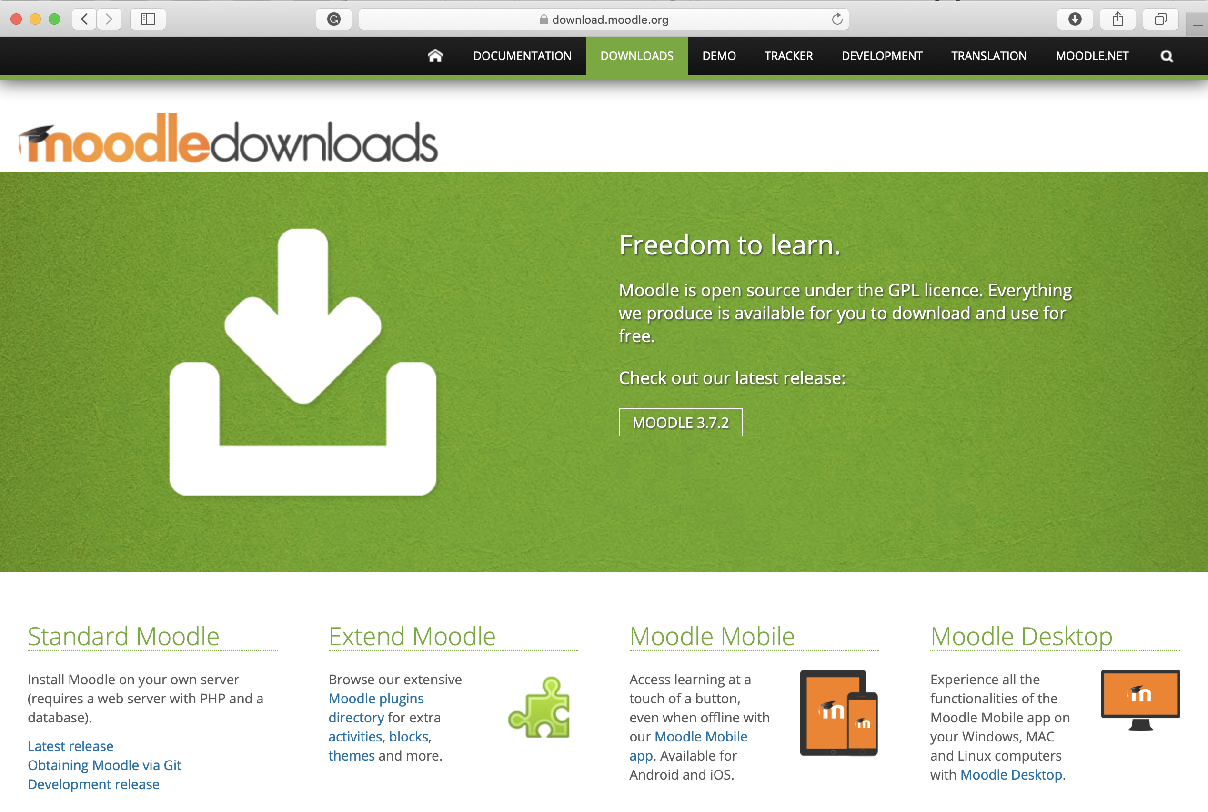
เว็บไซต์ดาวน์โหลดโมดูล
หากต้องการติดตั้งเพิ่มเติม สามารถเข้าดาวน์โหลดโมดูลใหม่ได้ที่เว็บไซต์ https://download.moodle.org โดยมีขั้นตอนดังนี้
1. คลิกเลือกที่ Moodle plugins directory
1

Slide 3
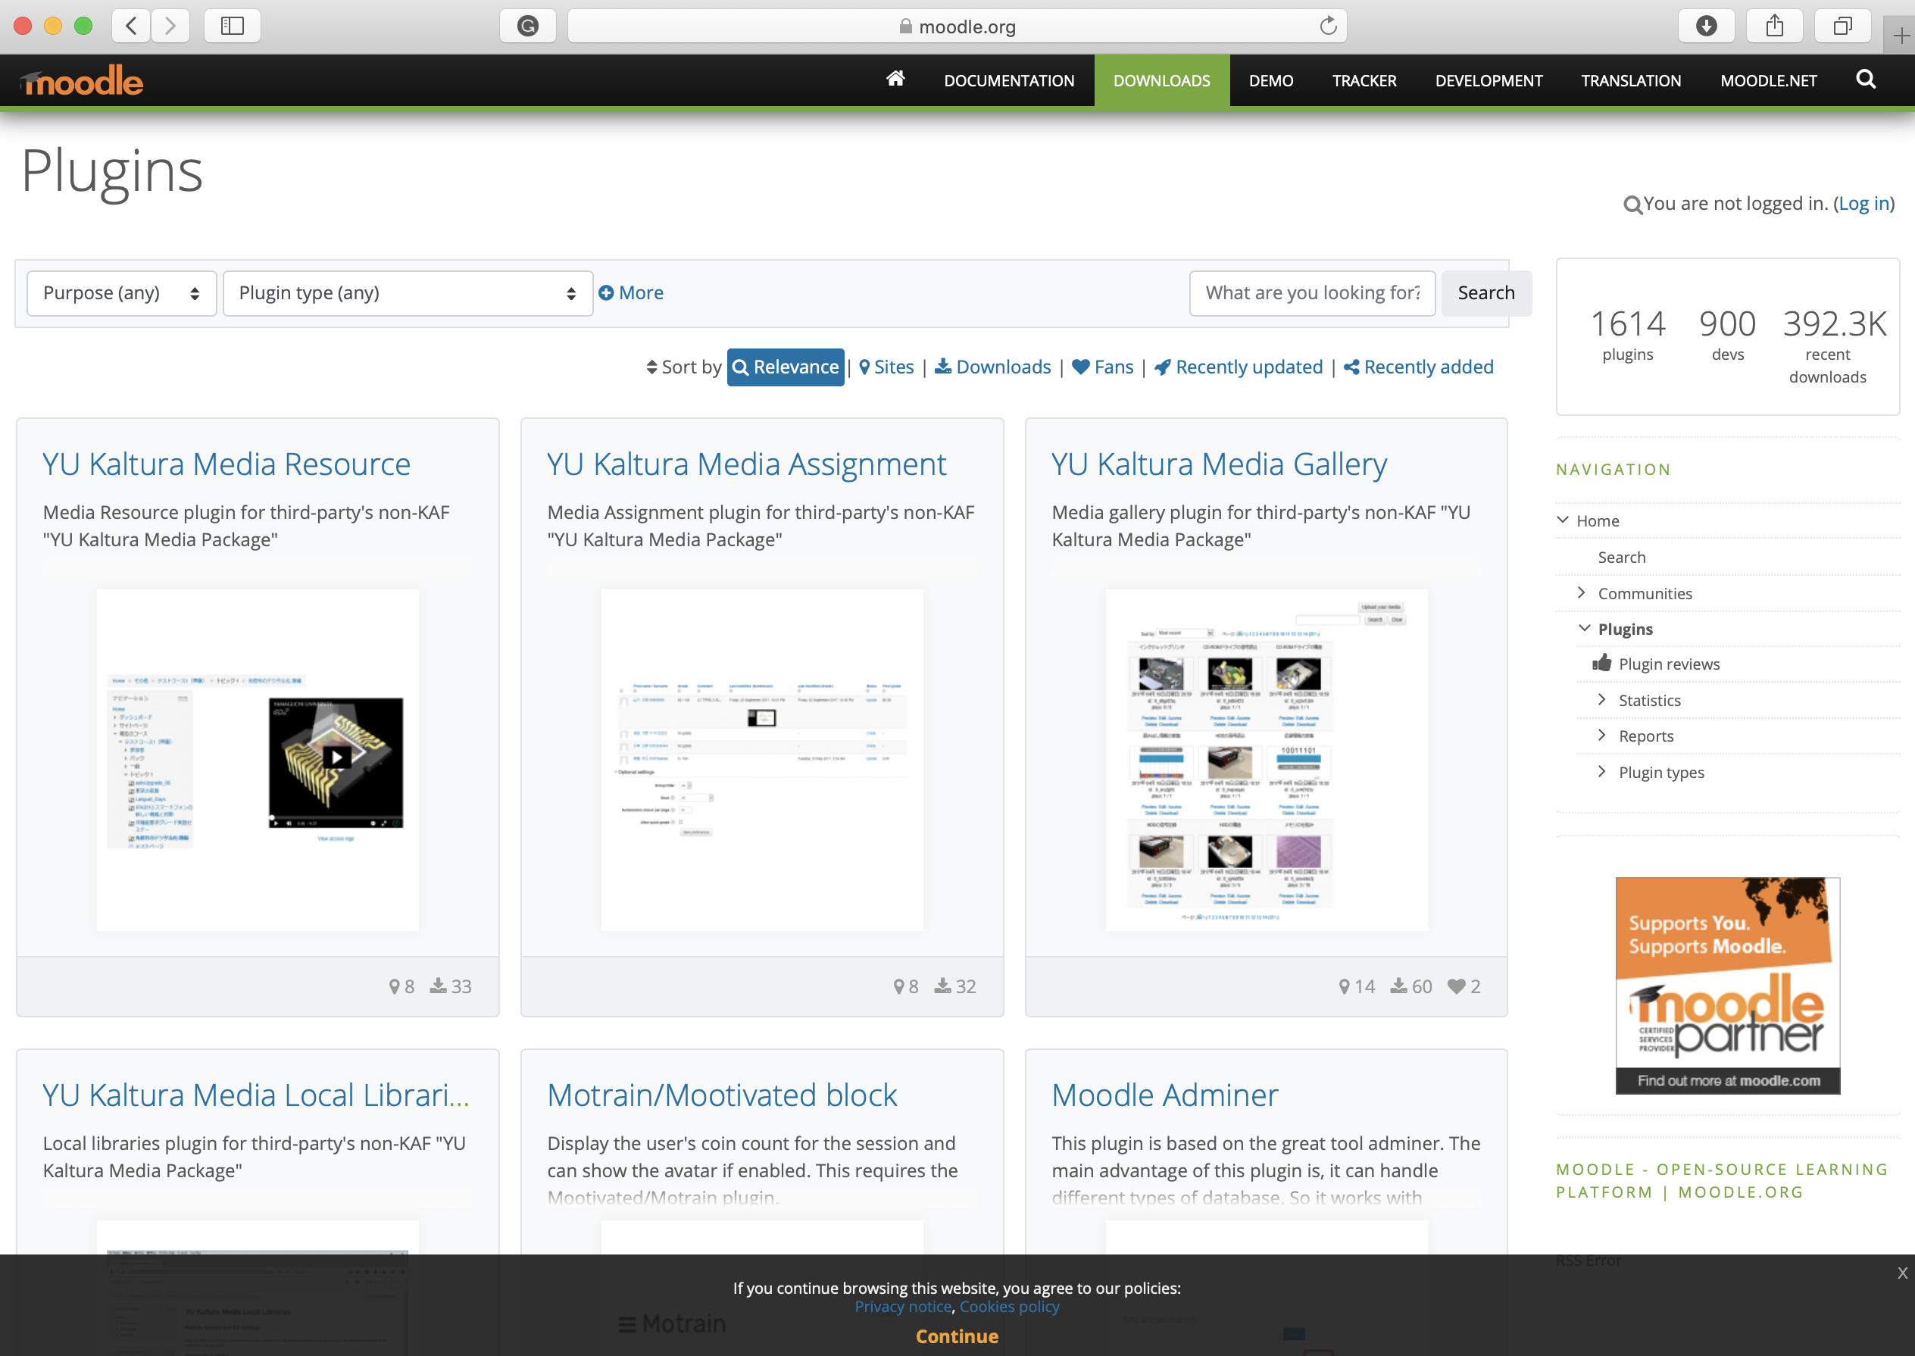
เว็บไซต์ดาวน์โหลดโมดูล (ต่อ)
2. ระบบจะแสดงหน้าที่สำหรับดาวน์โหลด Modules and plugins ดังรูป
2

Slide 4
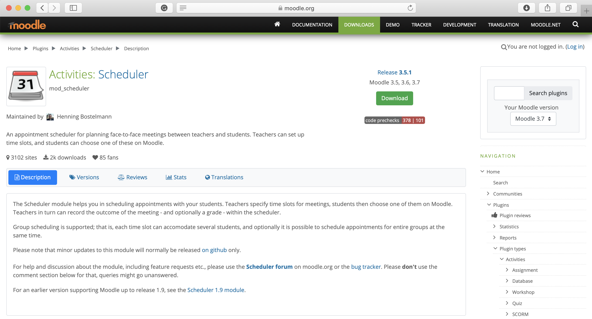
เว็บไซต์ดาวน์โหลดโมดูล (ต่อ)
3. ในที่นี้ทดสอบดาวน์โหลดโมดูลชื่อ Scheduler
4. คลิกดาวน์โหลดโมดูลที่ลิงก์ด้านขวามือ Download ตามเวอร์ชั่น Moodle ที่ใช้งานอยู่
4

Slide 5
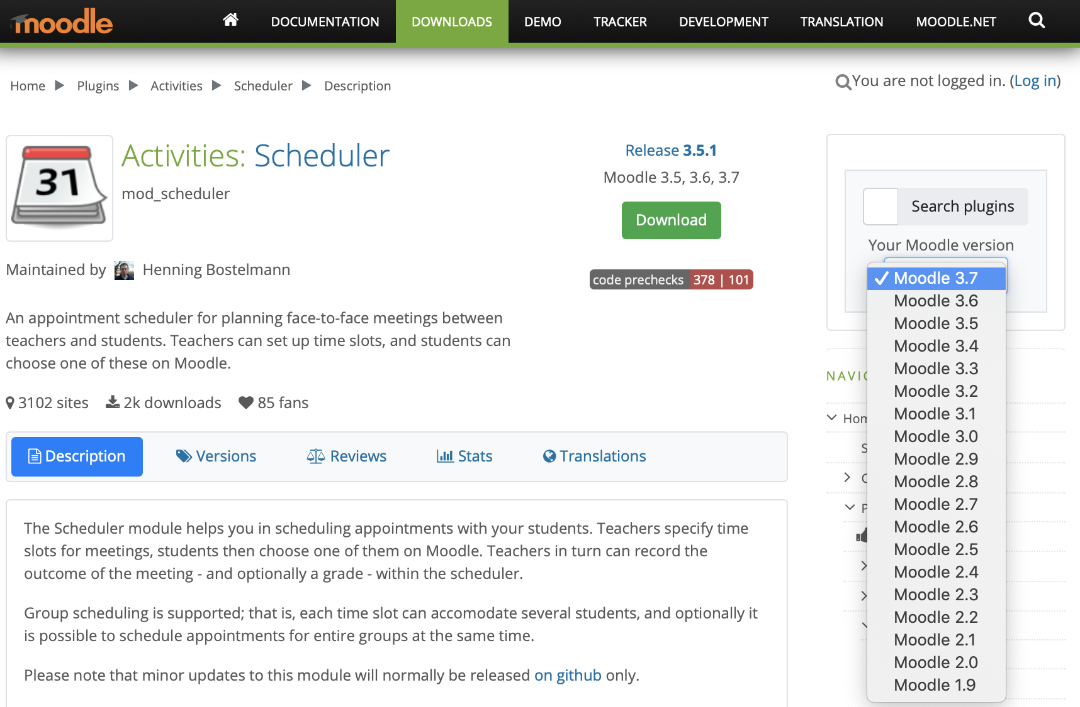
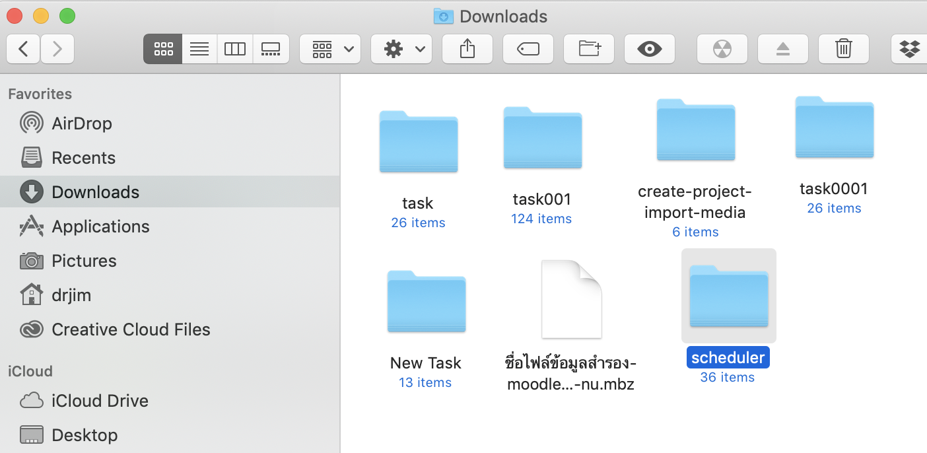
เว็บไซต์ดาวน์โหลดโมดูล (ต่อ)
5. กรณีที่ต้องการดาวน์โหลดเวอร์ชั่นอื่นๆ สามารถคลิก เลือกเวอร์ชั่นได้ที่ช่อง Your Moodle version
6. แสดงไฟล์โมดูลที่ดาวน์โหลดเสร็จแล้ว
5
6

Slide 6
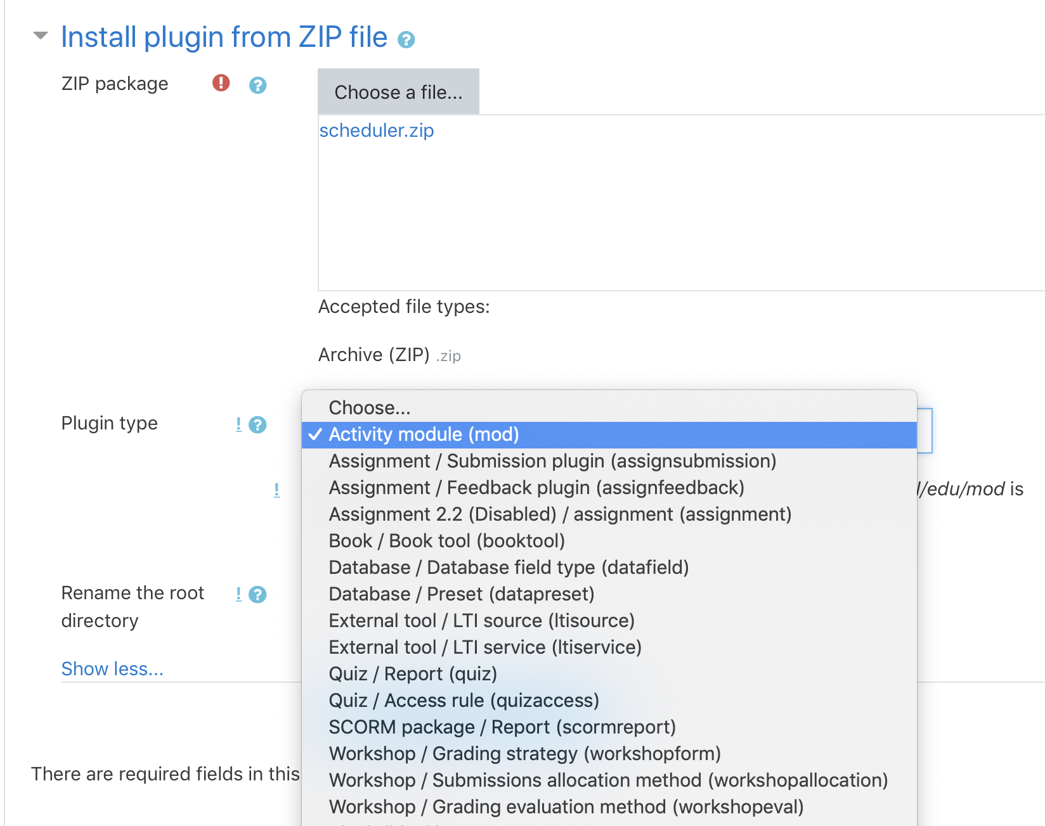
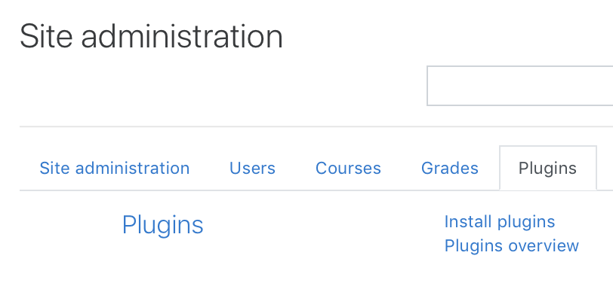
ขั้นตอนการติดตั้งโมดูล
1. ทำล็อกอินเข้าระบบในฐานะ (Admin)
2. คลิกที่เมนู Site administration
3. คลิกที่ Plugins > Install plugins
4. ระบบแสดงหน้าต่าง Plugin installer ให้คลิกเลือกรายละเอียดออปชั่นที่ต้องการติดตั้ง
ZIP package: เลือกไฟล์ปลั๊กอินแบบ .zip
Plugin type: คลิกชนิดของปลั๊กอินเป็น Activity module (mod)
Rename the root directory: เปลี่ยนชื่อรูทไดเรกทอรี
5. หลังจากเลือกรายละเอียดต่างๆ แล้วให้คลิกที่ปุ่ม Install plugin from the ZIP file
4
3

Slide 7
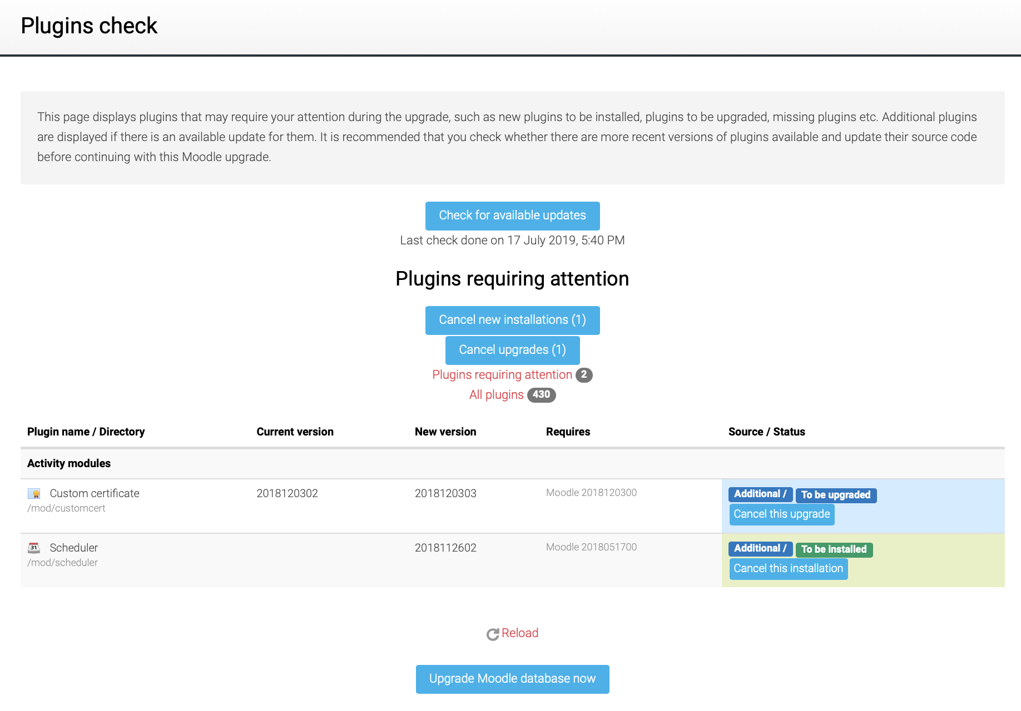
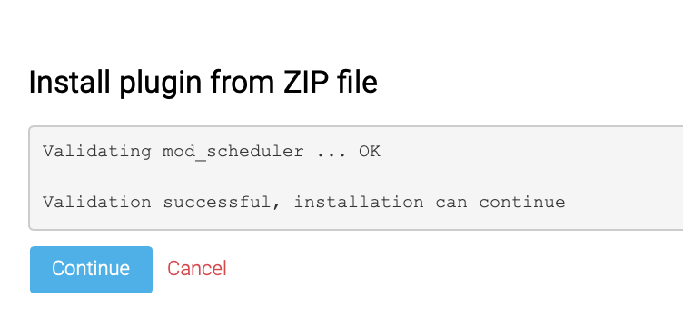
ขั้นตอนการติดตั้งโมดูล (ต่อ)
6. ระบบแสดงรายละเอียดการตรวจสอบรายการติดตั้งว่าเวอร์ชั่นของโมดูล สามารถใช้งานกับ Moodle เวอร์ชั่นนี้หรือไม่ แล้วคลิกที่ปุ่ม Continue
7. คลิกปุ่ม Update Moodle database now เพื่อทำการอัปเกรดโมดูล ลงในฐานข้อมูลโปรแกรม Moodle
6
7

Slide 8
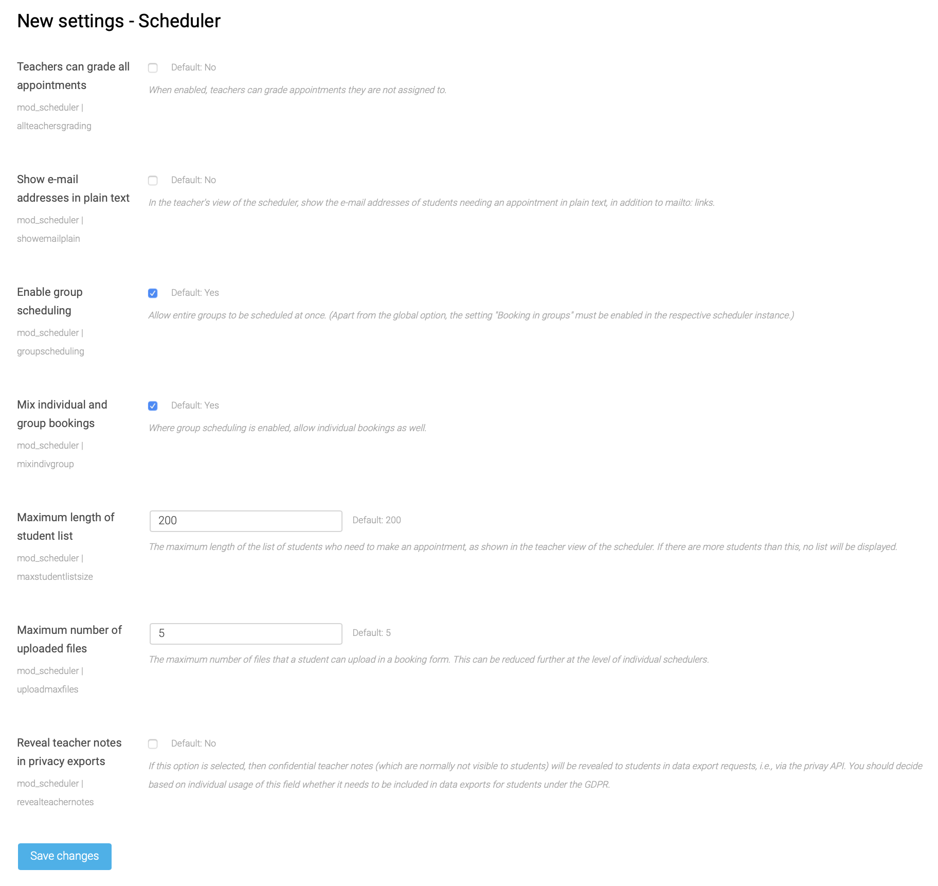
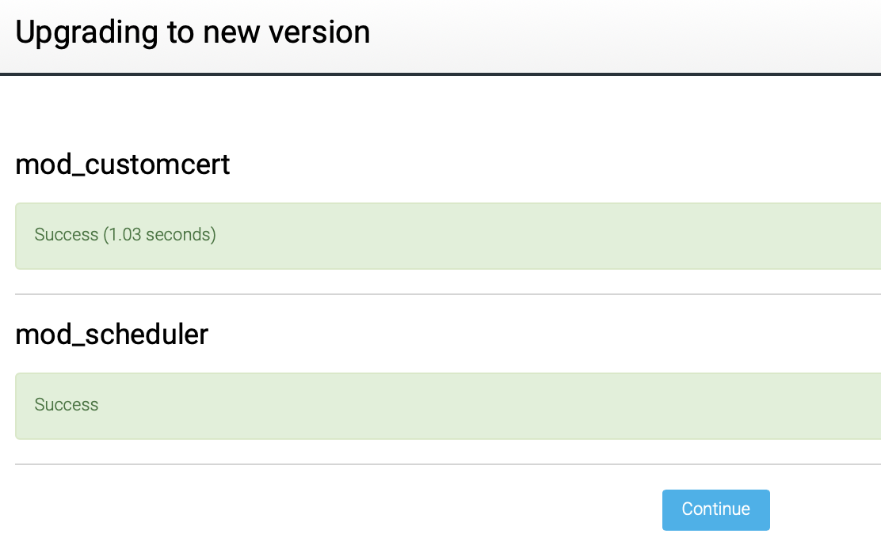
ขั้นตอนการติดตั้งโมดูล (ต่อ)
8. คลิกที่ปุ่ม Continue เพื่อยอมรับการติดตั้ง
9. กำหนดรายละเอียดเพิ่มเติม โดยโมดูลแต่ละตัวจะมีการกำหนดรายละเอียดที่แตกต่างกัน ในที่นี้ให้คลิกบันทึกการติดตั้งที่ปุ่ม Save changs
10. คลิกที่ปุ่ม Home เพื่อกลับหน้าแรก
9

Slide 9
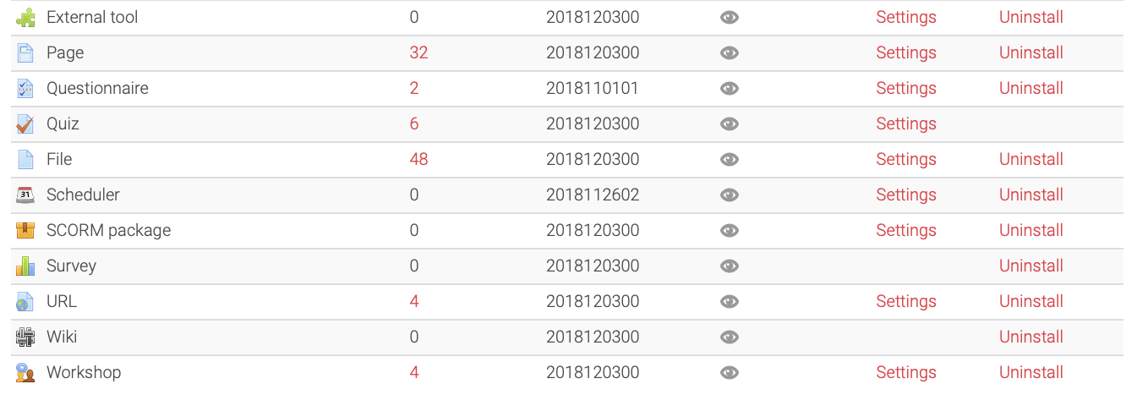
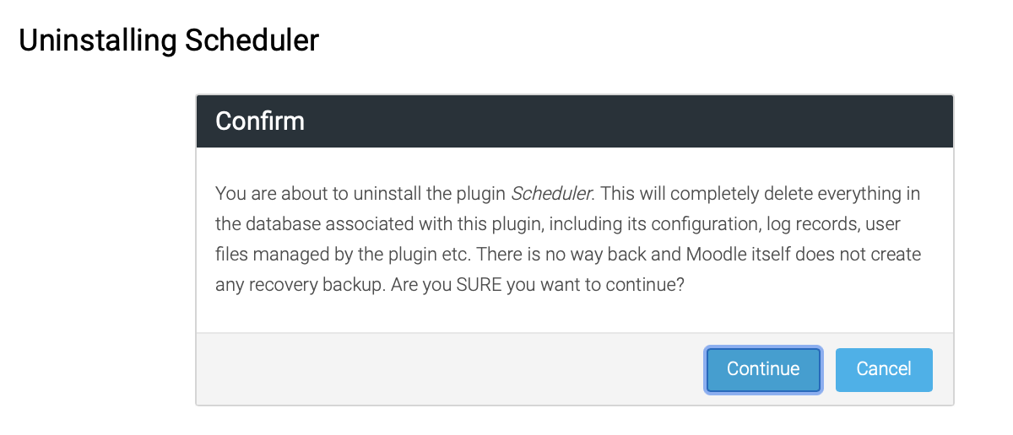
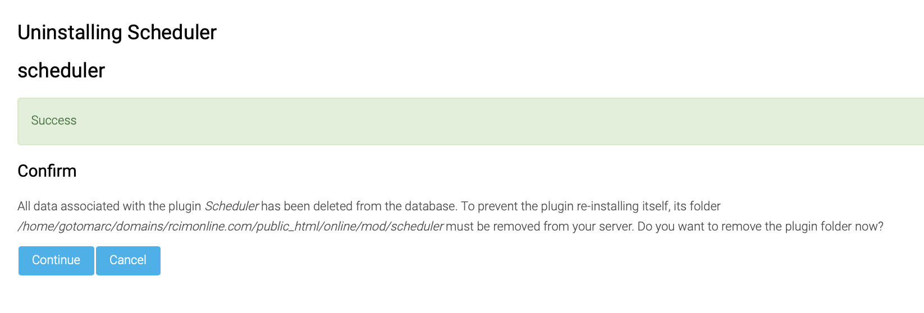
การยกเลิกการติดตั้งโมดูล
1. ทำล็อกอินเข้าระบบในฐานะ (Admin)
2. คลิกที่เมนู Site administration
3. คลิกที่ Plugins > Activity modules > Manage activities
4. แสดงรายการโมดูลทั้งหมด
5. คลิกที่ Uninstall บรรทัดของโมดูลที่ต้องการยกเลิก
6. คลิกที่ปุ่ม Continue เพื่อทำการถอนการติดตั้งโมดูล
7. ระบบจะให้ยืนยันอีกครั้ง คลิกที่ปุ่ม Continue อีกครั้ง
5
6
7

Slide 10
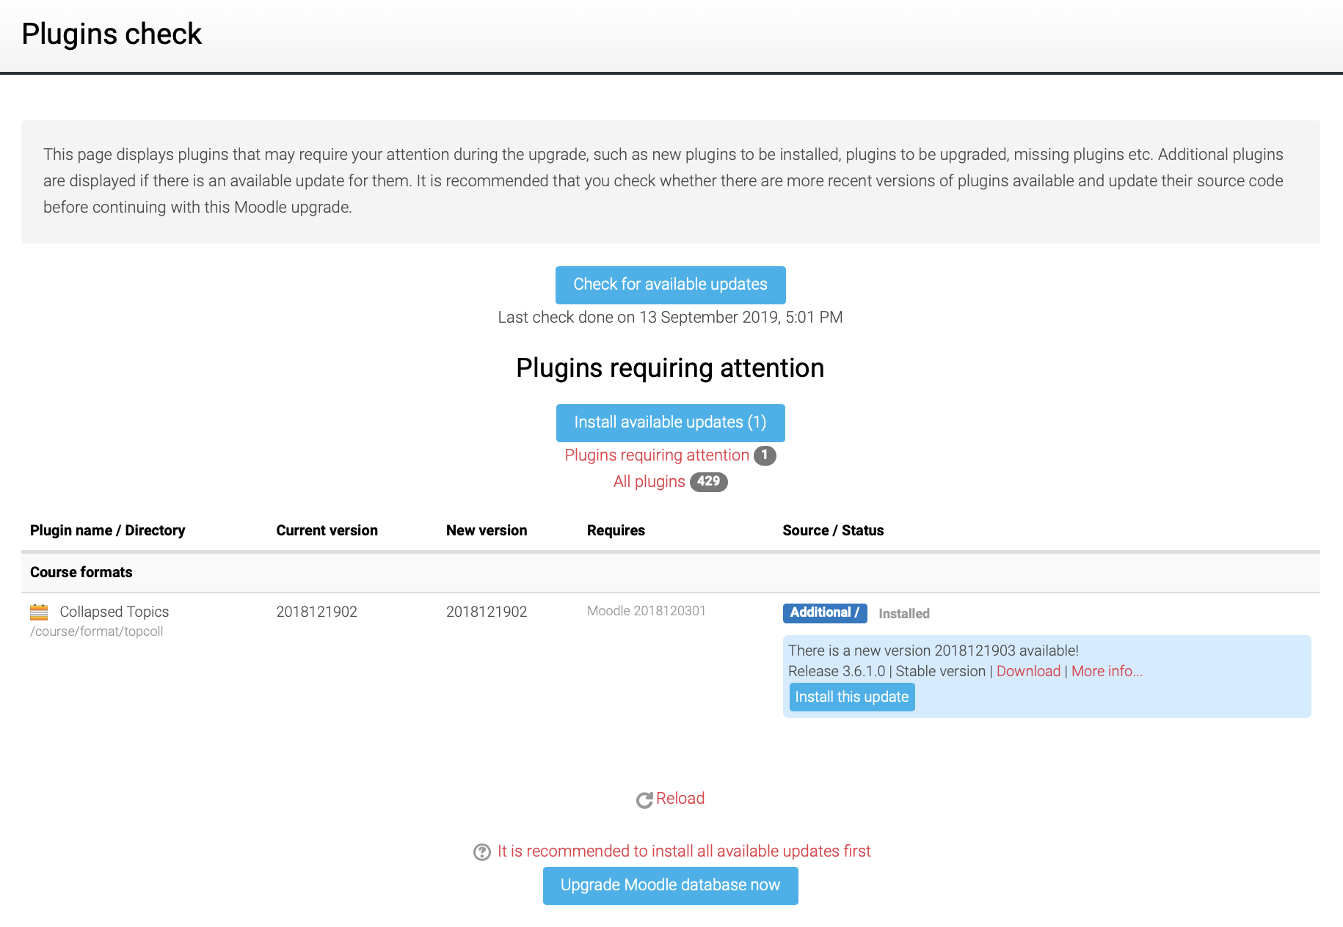
การยกเลิกการติดตั้งโมดูล
8. คลิกที่ปุ่ม Update Moodle database now
9. คลิกที่ปุ่ม Home เพื่อกลับหน้าแรก
8

